Slide 1
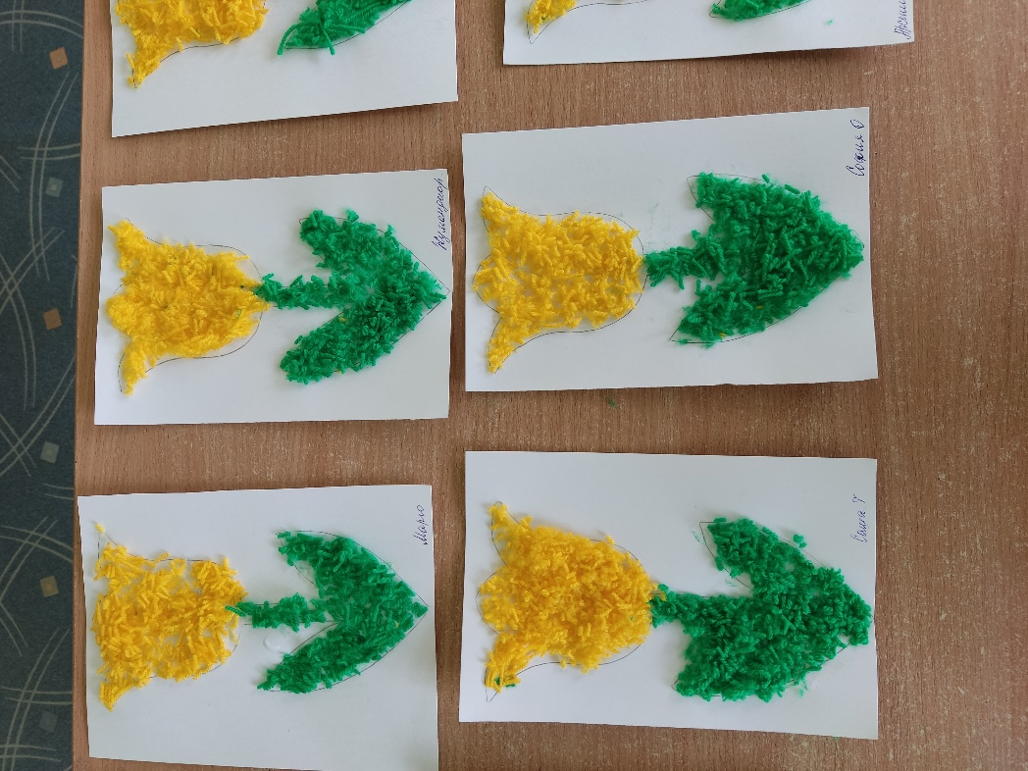
Мастер-класс аппликация из шерстяных ниток цветок «Тюльпан».
Подготовила воспитатель Суслова А. В.
Дети в младшем дошкольном возрасте любят делать разные поделки из шерстяных ниток. Шерстяные нитки – это доступный материал для работы с детьми дошкольного возраста. У детей младшего дошкольного возраста развиваются творческие способности, развивается тактильное и зрительное восприятие, мелкая моторика рук, формируется трудолюбие и внимание, усидчивость, эстетический вкус. Дети любят рассматривать разные аппликации из шерстяных ниток, любоваться поделками. Изделия из шерстяных ниток выглядят красиво и оригинально. Я в средней группе с детьми делала «Тюльпан» из шерстяных ниток. Мы рассмотрели картину с тюльпанами, вспомнили стихи про весну.

Slide 2
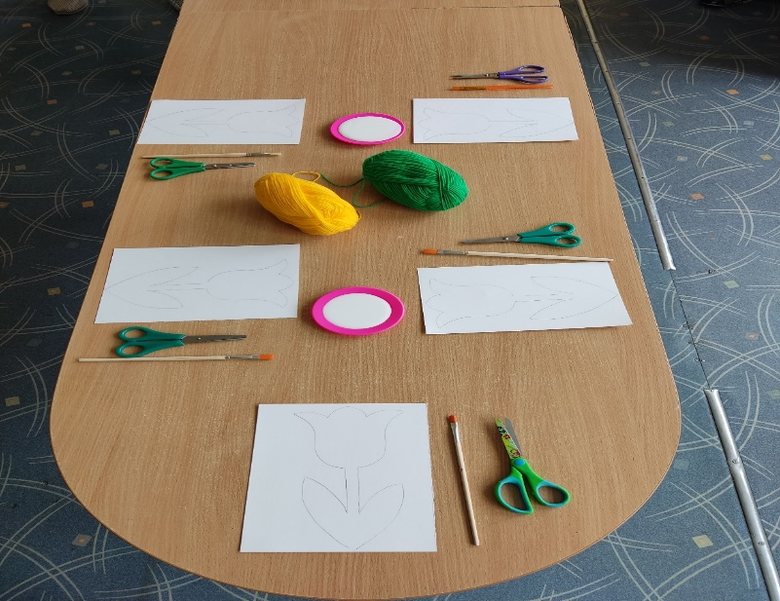
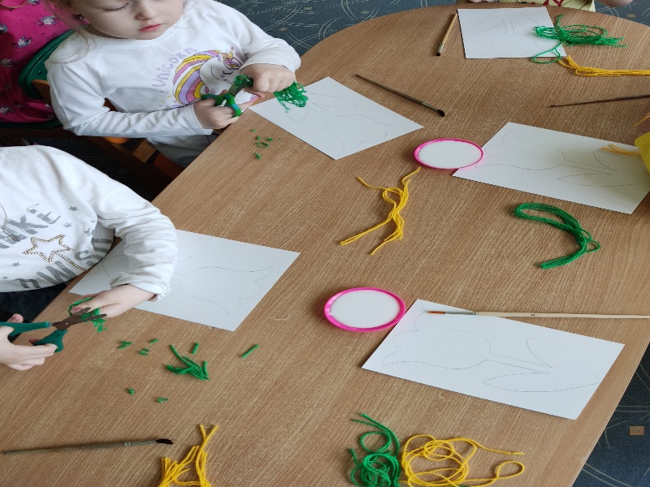
Материал для мастер - класса : шерстяные нитки (желтого и зеленого цвета, клей ПВА, шаблон цветка тюльпана, ножницы, кисточка, салфетка).
Этапы мастер-класса : 1. Нарезаем нитки на мелкие кусочки .

Slide 3
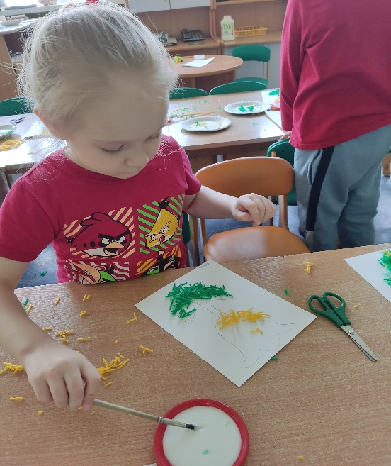
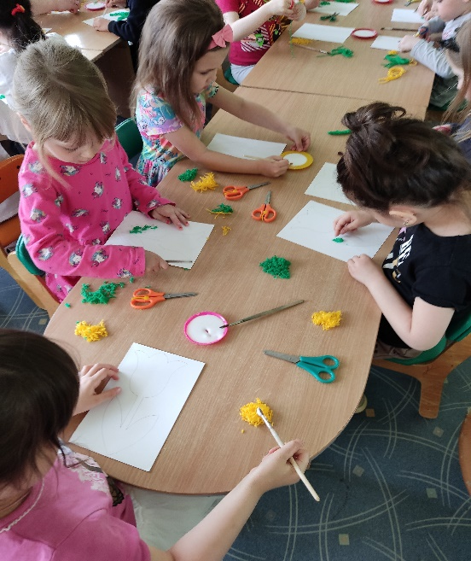
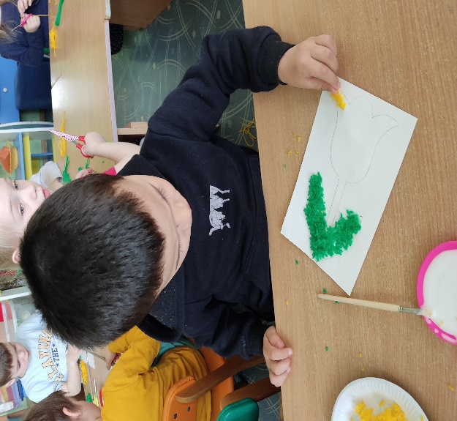
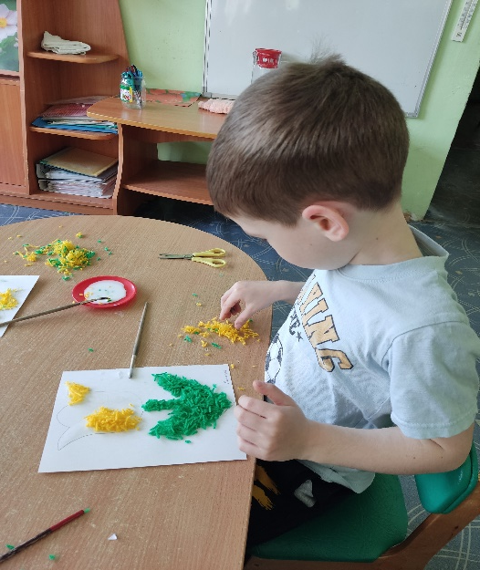
2. На цветок тюльпан наносим клей ПВА.
3. На клей ПВА распределяем мелко порезанные шерстяные нитки (желтого и зеленого цвета).

Slide 4
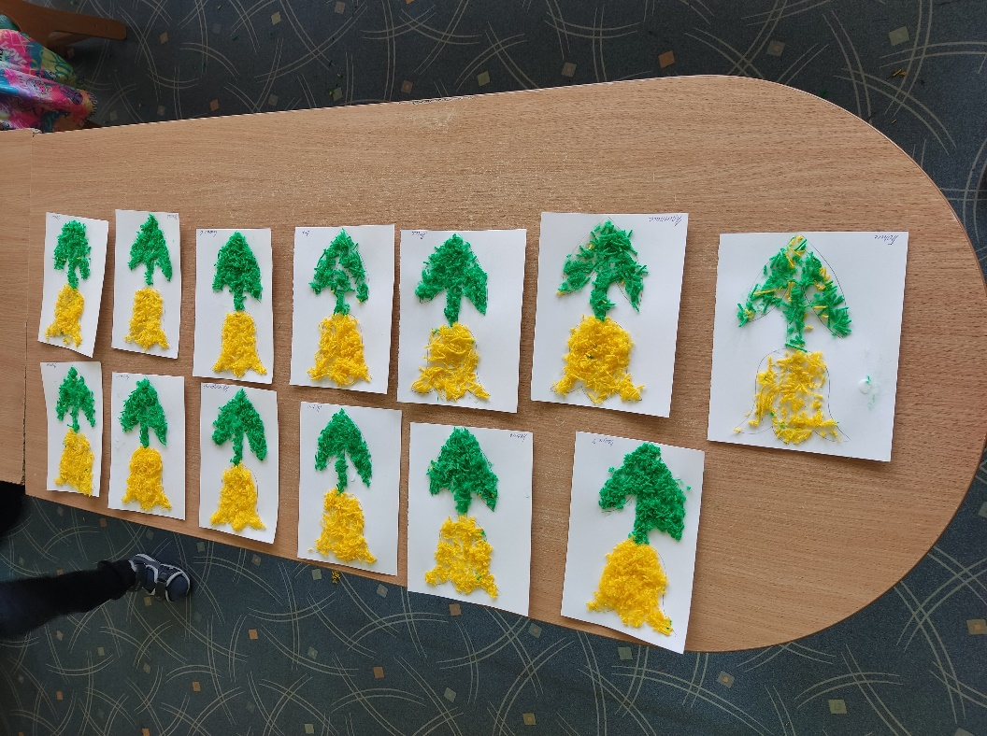
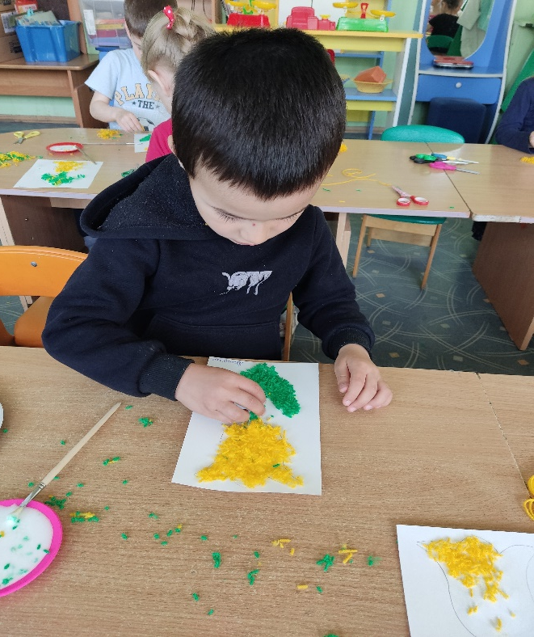
4. С тюльпана стряхиваем все лишние шерстяные нитки .
Получилась красивая аппликация из шерстяных ниток цветок «Тюльпан»!

